Slide 1
웹 개발자 부트캠프 과정
CodingOn

Slide 2
CSS

Slide 3

Notes:
웹 퍼블리셔, 프론트엔드 개발자 희망한다? 중요! 집중집중

Slide 4

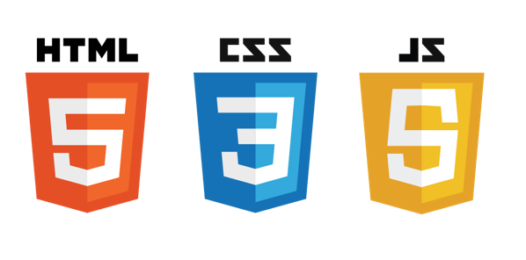
귀여운 – 형용사 미니언이 – 명사
춤춘다 – 동사
Notes:
내가 좋아하는 미니언 등장 >_<
문장에 비유하기
- HTML: 명사
- CSS: 형용사
- JS: 동사

Slide 5
CSS
Cascading Style Sheet
웹 페이지를 디자인하기 위해 사용하는 언어
Notes:
캐스케이딩 스타일시트

Slide 6


CSS 사용 이유?
Notes:
빈 집, 인테리어 이쁘게 된 집

Slide 7
Apple에 CSS가 없다면?
Notes:
어떻게 될까?
Apple 사이트 접속.

Slide 8
우리의 친구! 개발자 도구
브라우저에서 개발 편의를 위해 제공하는 도구
지금 보고 있는 웹페이지의 HTML, CSS, JavaScript 등을 볼 수 있습니다
해당 코드를 수정하여 자기 마음대로 변경이 가능!
HTML 구조 및 CSS 값 등을 확인 가능하므로 자주 사용 예정
특정 요소 코드 보기 / 크기 줄이기 / 모바일 버전 확인 가능
Notes:
개발자도구 단축키
windows: f12, ctrl + shift + i 브라우저 우클릭 → 검사
MAC : option command I
앞으로 많이 친해져야 하는 친구!
다루는법 설명.
요소 확인 (HTML 구조)
코드 위치
모바일 버전 확인
콘솔 확인

Slide 9
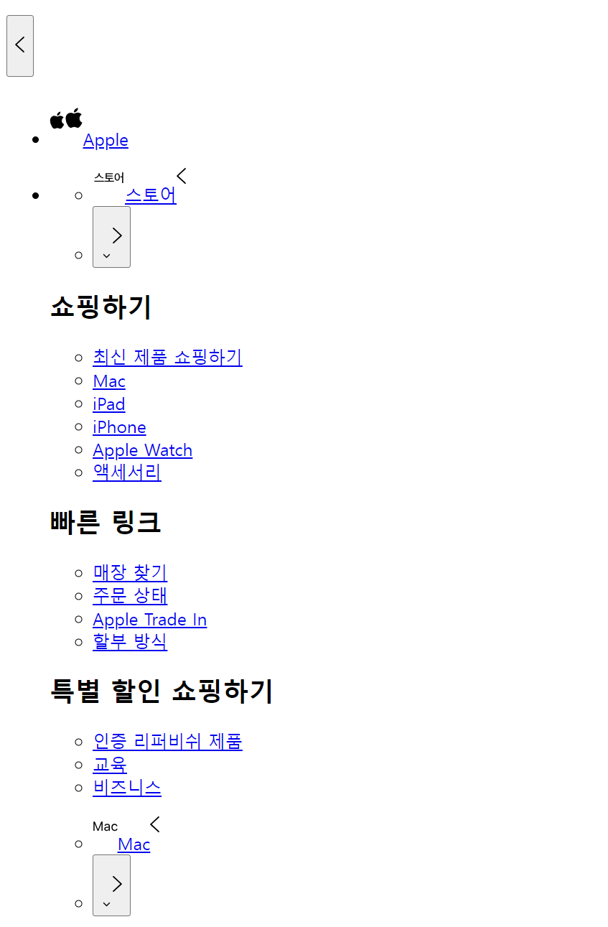
CSS를 지워보자?!
Notes:
styleSheet 찾아서 지워버리자.

Slide 10
CSS 참조 방식
인라인 방식
내장 방식
링크 방식
Notes:
CSS 참조 방식 3가지. – 사용하는 방법.

Slide 11
인라인 방식은 불편해요!!
각 요소의 style 속성에 전부 스타일을 직접 적어줘야 함
아래에서 같은 스타일을 가진 태그를 사용하려고 해도 코드를 복붙 필요
즉, 재사용이 전혀 불가능!
Notes:
Inline
말 그대로 라인 안에 넣어준다고 생각.
Style 속성을 사용하여 해당 요소에 직접 스타일 적용.
너만 적용시킬거야, 너만 바꿀꺼야

Slide 12
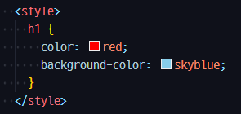
내장 방식
HTML의 <head> 태그 내부에 사용할 Style을 <style> 태그로 미리 선언하여 사용!
태그에 같은 스타일 적용이 가능!!
그런데 다른 HTML 파일에는 어떻게 쓰죠?
혹시나 스타일이 바뀌면 모두 바꿔줘야 하나요?
Notes:
h1, h2, h3 { color: blue; }

Slide 13
링크 방식
모든 Style을 하나의 CSS 파일에 넣고, 필요한 HTML 파일에서 해당 파일을 링크해서 사용하는 방식
재사용? OK
스타일 변경 발생? OK

Slide 14
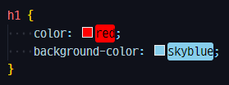
링크 방식
index.html
index.css
Notes:
따로 css 파일을 만들고 html 파일과 링크로 연결 시킨다.

Slide 15
CSS 참조 방식
인라인
방식
>
내장
방식
?
링크
방식
그런데 3가지 방식이 겹치면 어떻게 되죠?
기본 룰은 가장 늦게 읽히는 것이 우선으로 적용 됩니다!
인라인 방식은 내장, 링크 방식에 무조건 우선!
내장, 링크 방식은 늦게 쓰여진 것이 우선!
Notes:
얘들보다도 강한
가장 강력한 방법 !important 키워드!
다른 모든 우선순위를 무시하고 적용한다.

Slide 16
Quiz. 내장 방식을 이용할 때 <style> 태그는 어느 곳에 사용될까요? 1. <html> 2. <head> 3. <body> 4. 기타
Notes:
문제

Slide 17
Quiz. 내장 방식을 이용할 때 <style> 태그는 어느 곳에 사용될까요? 1. <html> 2. <head> 3. <body> 4. 기타
Notes:
정답
코드치러 ㄱㄱ

Slide 18
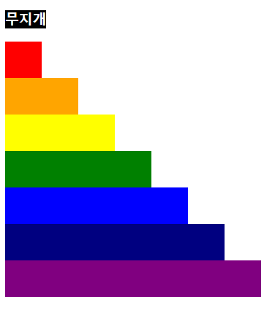
실습. CSS 맛보기
인라인 방식, 내장 방식, 링크 방식을 자유롭게 사용하여 아래 사진과 같이 만들어보세요!
힌트
<div style=“background-color: ‘색상’; width: 0px; height: 0px”></div>
Notes:
실습!

